Slide 2
মাল্টিমিডিয়া ক্লাশে সবাইকে
এশিয়া মহাদেশ
স্বাগতম
স্বাগতম
স্বাগতম
স্বাগতম

Slide 3
পরিচিতি
এম.মেরাজুল ইসলাম
সহকারি শিক্ষক
বিরাট সারদা সুন্দরী সপ্রাবি
আজমিরী গঞ্জ , হবি গঞ্জ ।
শ্রেণিঃ চতুর্থ
বিষয়ঃ বাংলাদেশ ও বিশ্বপরিচয়
পাঠঃ এশিয়া মহাদেশ
পাঠ্যাংশঃ বৃহত্তম মহাদেশ
সময়ঃ ৪০ মিনিট

Slide 4
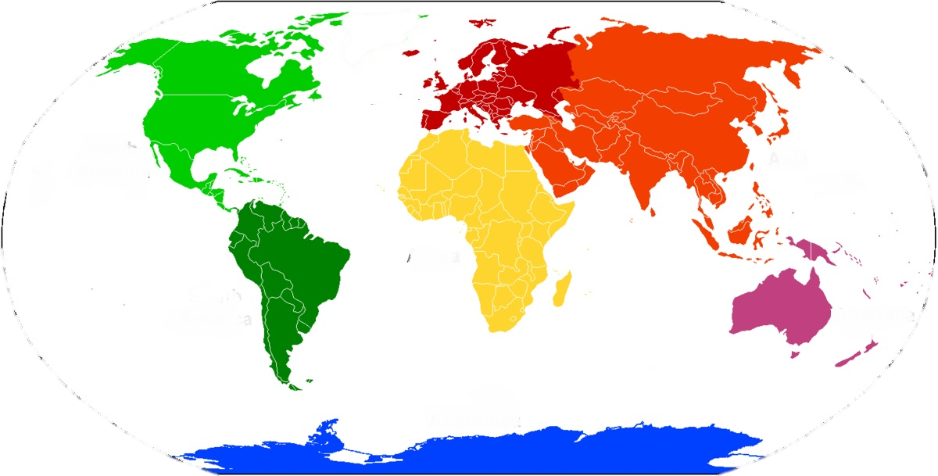
তোমরা কি জান , পৃথিবীতে কয়টি মহাদেশ আছে ?
চলো , মহাদেশগুলোর নাম জেনে নিই ।।

Slide 5
পৃথিবীর স্থলভাগকে ৭টি মহাদেশে ভাগ করা হয়েছে
উত্তর আমেরিকা
ইউরোপ
এশিয়া
আফ্রিকা
দক্ষিণ আমেরিকা
অস্ট্রেলিয়া
এন্টার্কটিকা

Slide 6
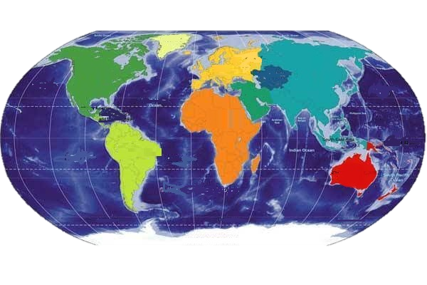
আজ আমরা পড়ব
এশিয়া মহাদেশ

Slide 7
শিখনফল
১৩.১.১ মানচিত্রে এশিয়া মহাদেশের অবস্থান দেখাতে পারবে।
১৩.১.২ এশিয়ার মানচিত্রে বাংলাদেশের মহাদেশের অবস্থান চিহ্নিত করতে পারবে।
১৩.১.৩ এশিয়া মহাদেশের কয়েকটি উল্লেখযোগ্য বৈশিষ্ট্য উল্লেখ করতে পারবে।
১৩.১.৪ এশিয়া মহাদেশের জলবায়ু, নদী, প্রাণী, ফসল, খনিজ দ্রব্য ও শিল্প সম্পর্কে বর্ণণা করতে পারবে।

Slide 8
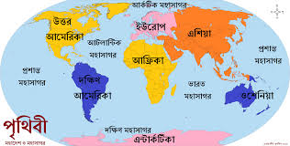
এসো দেখিঃ
এশিয়া পৃথিবীর বৃহত্তম মহাদেশ।

Slide 9
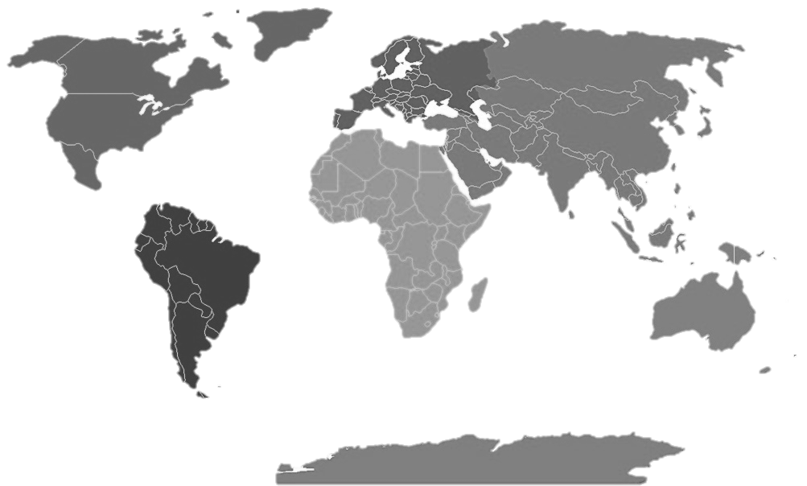
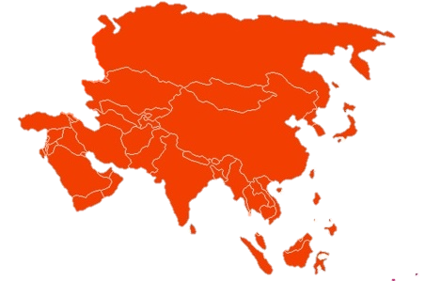
এশিয়ার আয়তন
পৃথিবীর আয়তন
পৃথিবীর মোট স্থলভাগের প্রায় তিন ভাগের এক ভাগ এলাকা জুড়ে এশিয়া মহাদেশ অবস্থিত ।

Slide 10
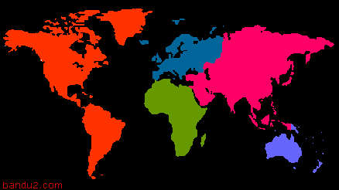
এশিয়া মহাদেশ
উত্তর আমেরিকা
এশিয়া
ইউরোপ
আফ্রিকা
দক্ষিণ আমেরিকা
অস্ট্রেলিয়া
এন্টার্টিকা
জনসংখ্যার দিক থেকেও এশিয়া পৃথিবীর সবচেয়ে বড় মহাদেশ। পৃথিবীর প্রায় ৬০ ভাগ লোক এ মহাদেশে বাস করে।

Slide 11
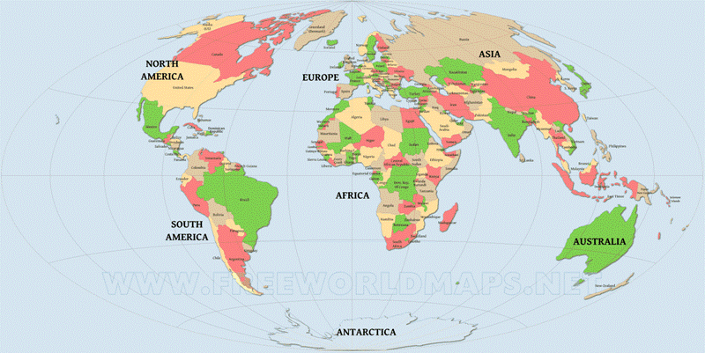
এশিয়া মহাদেশ
এশিয়া
উঃ
পঃ
পুঃ
দঃ
এশিয়া পৃথিবীর উত্তর গোলার্ধে অবস্থিত।

Slide 12
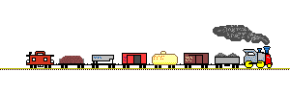
একক কাজ
পৃথিবীর প্রায় কতভাগ লোক এশিয়া মহাদেশে বাস করে ?

Slide 13
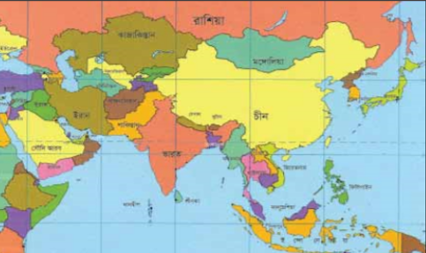
এশিয়া মহাদেশ
এশিয়া মহাদেশে মোট ৪৭টি দেশ আছে।

Slide 14
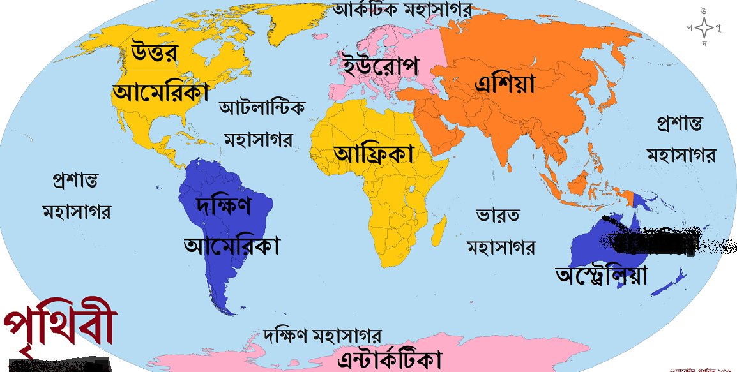
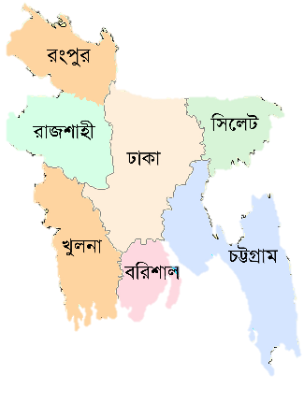
এশিয়া মহাদেশ
বাংলাদেশের অবস্থান এশিয়া মহাদেশে

Slide 15
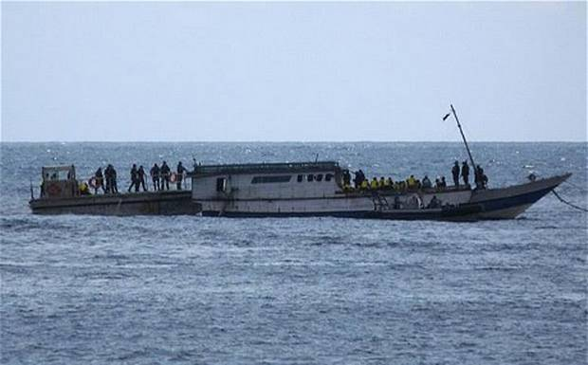
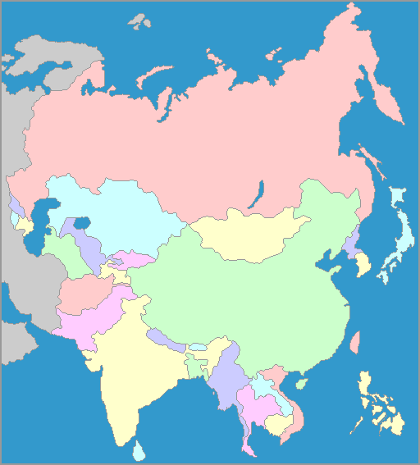
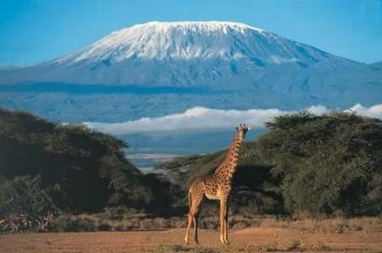
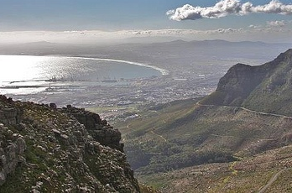
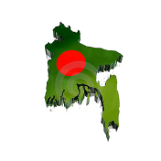
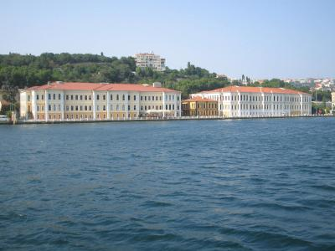
উত্তর মহাসাগর
উঃ
ইউরোপ মহাদেশ
পঃ
পূঃ
প্রশান্ত মহাসাগর
বাংলাদেশ
ভূমধ্যসাগর
দঃ
ভারত মহাসাগর
এশিয়ার উত্তরে উত্তর মহা সাগর। দক্ষিনে ভারত মহাসাগর। পূর্বে প্রশান্ত মহাসাগর এবং পশ্চিমে ইউরোপ মহাদেশ ও ভূমধ্যসাগর। এশিয়ার দক্ষিণ-পূর্ব দিকে বাংলাদেশের অবস্থান।

Slide 16
মানচিত্র দেখে এশিয়া মহাদেশের যে কোন সাতটি দেশ চিহ্নিত কর ও নামগুলো বোর্ডে লেখঃ
চীন
মঙ্গোলিয়া
ভারত
বাংলাদেশ
পাকিস্তান
শ্রীলঙ্কা
জাপান
রাশিয়া
মঙ্গোলিয়া
জোড়ায় কাজ
চীন
ক্লিক

Slide 17
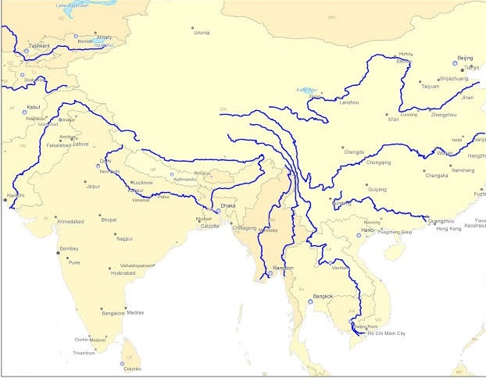
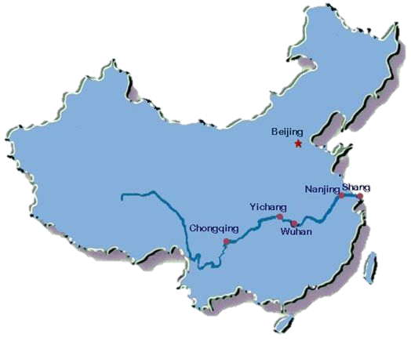
এশিয়া মহাদেশ
এশিয়ার দীর্ঘতম নদী ইয়াংজি চীনে অবস্থিত।

Slide 18
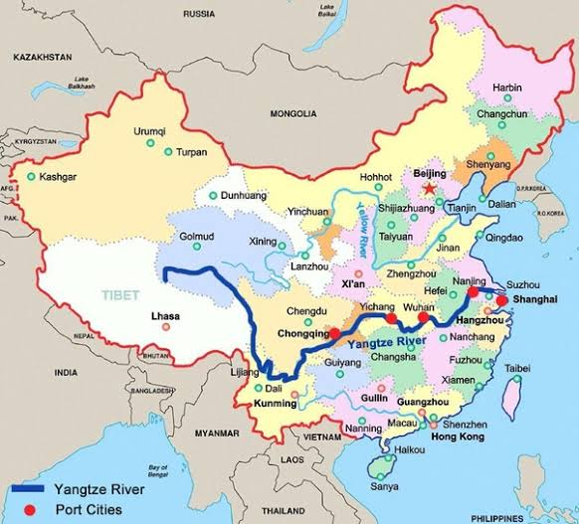
এশিয়া মহাদেশ
এশিয়া মহাদেশে বিভিন্ন অঞ্চলের জলবায়ু বিভিন্ন ধরনের ।

Slide 19
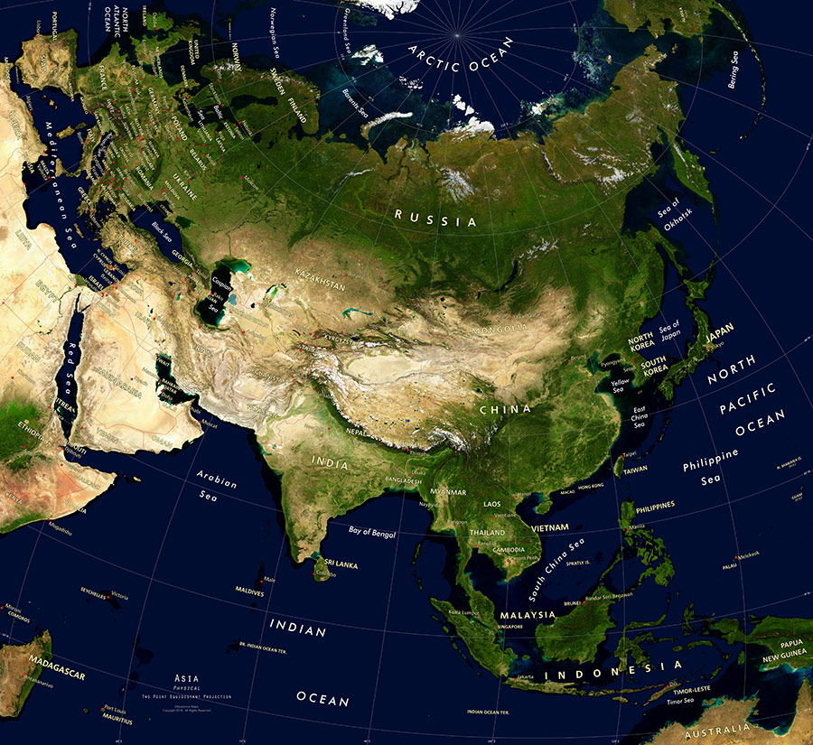
এশিয়া মহাদেশ
এশিয়ার মাঝখানে আছে মরুভূমি।
মরুভূমির আবহাওয়া খুব গরম।

Slide 20
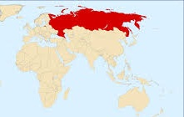
এশিয়া মহাদেশ
সাইবেরিয়া
এশিয়ার উত্তরে
সাইবেরিয়া অবস্থিত।
এই অঞ্চলে ঠান্ডা ও তীব্র শীতে তুষারপাত হয়।

Slide 21
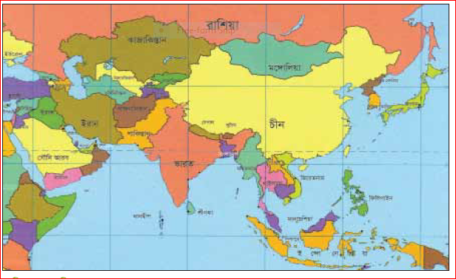
এশিয়া মহাদেশ
ইরাক
ইরান
ইসরাইল
এশিয়ার শুষ্ক অঞ্চল
ইরাক, ইরান,
জর্ডান, ইসরাইলে
শীতকালে বৃষ্টি হয় কিন্তু গ্রীষ্মকালে বৃষ্টি হয় না।
জর্ডান

Slide 22
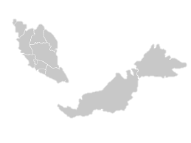
এশিয়া মহাদেশ
মালয়োশিয়া
ইন্দোনেশিয়া
ইন্দোনেশিয়ায় ও
মালয়েশিয়ায়
সারাবছর তাপমাত্রা বেশী থাকে ও বৃষ্টিপাত হয়।

Slide 23
দলীয় কাজ
বাম পাশের কথাগুলোর সাথে ডান পাশের কথাগুলোর মিল কর।
(ক) এশিয়ার উত্তরে
ইউরোপ
(খ) এশিয়ার দক্ষিণে
আর্কটিক মহাসাগর
(গ) এশিয়ার পূর্বে
ভারত মহাসাগর
(ঘ) এশিয়ার পশ্চিমে
প্রশান্ত মহাসাগর
এসো মিলিয়ে নিই

Slide 24
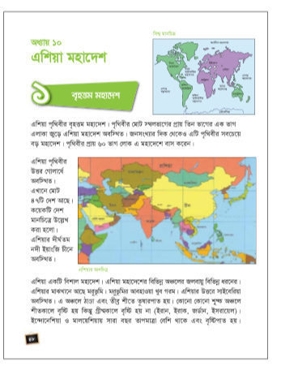
বইয়ের সাথে সংযোগ

Slide 25
মূল্যায়ন
সঠিক উত্তর:
৪৭ টি
আবার চেষ্টা করি
এশিয়া মহাদেশে মোট কতটি দেশ আছে?
ক. ৩৭ টি
খ. ২৭ টি
✓
গ. ৪৭ টি
ঘ. ৫৭ টি
উত্তরের অপশনগুলোতে ক্লিক করুন

Slide 26
মূল্যায়ন
সঠিক উত্তর:
বৃহত্তম মহাদেশ
আবার চেষ্টা করো
এশিয়া পৃথিবীর -------
✓
ক. ক্ষুদ্রতম মহাদেশ
খ. বৃহত্তম মহাদেশ
গ. মাঝারি ধরনের মহাদেশ
ঘ. ছোট মহাদেশ
উত্তরের অপশনগুলোতে ক্লিক করুন

Slide 27
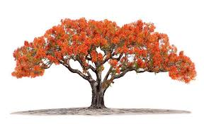
পরিকল্পিত কাজ
এশিয়ার জলবায়ুর প্রকৃতি কেমন ? ৪ টি বাক্য লিখে আনবে ।

Slide 28
ধন্যবাদ
ধন্যবাদ
ধন্যবাদ

